Slide 1
Presentación preliminar del proyecto
Integrantes:
Julian Alejandro Perez Koo
Jose Angel Ruiz Escalante
Jesús Andrei Torres Landero
David Abraham Paredes Coob

Slide 2
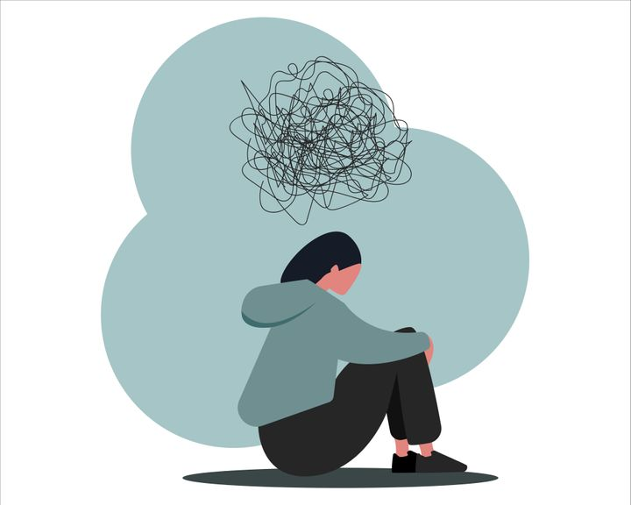

Suicidio en Yucatán
Yucatán es uno de los estados con más suicidios cuyo número ascendió a más de 300 personas en 2021.
La salud mental tiene un estigma social en yucatán lo que dificulta que las personas crean que no es correcto pedir ayuda.
El acoholismo es una de las principales causas del suicidio, junto con otros trastornos mentales como depresión.
Notes:
Las personas no quieren hablar de trastornos sociales

Slide 3

Estrategias
Según, un informe especial sobre el Suicidio en Yucatan llevado a cabo por CODHEY (Comisión de derechos humanos del Estado de Yucatan), se necesita dar a conocer más información sobre como prevenir el suicidio, asi como proveer información de los programas de apoyo, promover centros de ayuda y/o líneas telefonicas permanentes.

Slide 4
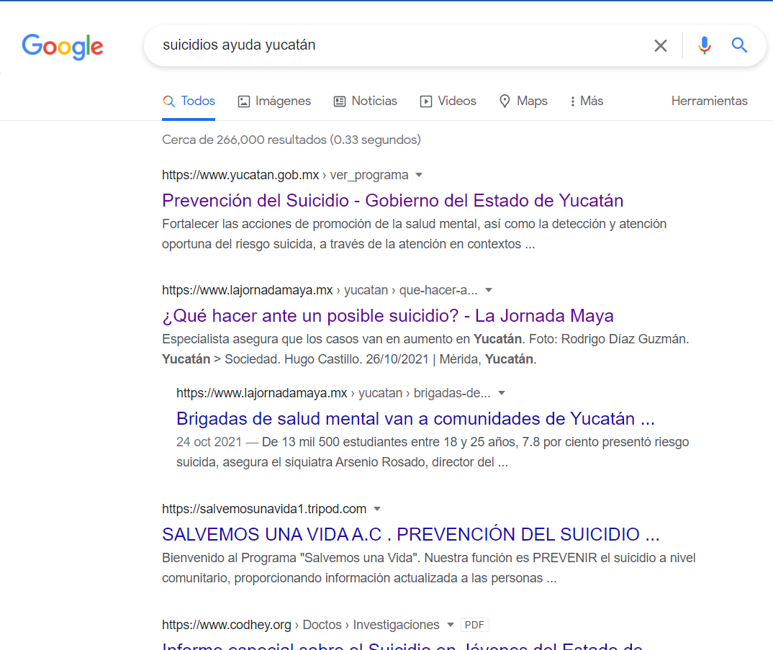
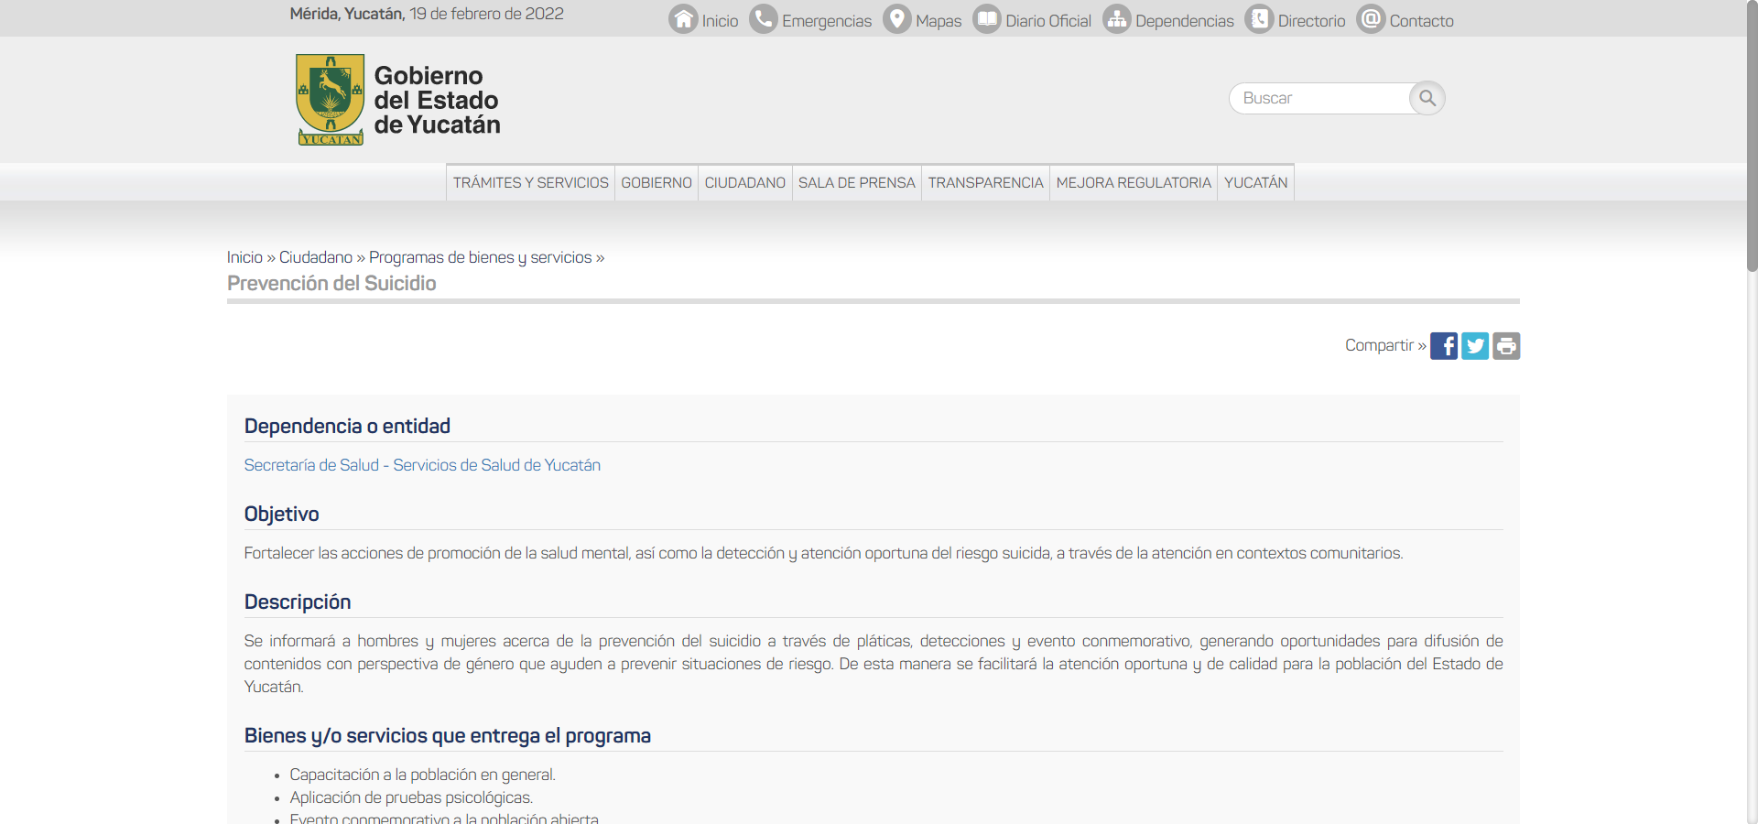
Otras páginas
Al buscar en Google, las principales respuestas son de páginas de instituciones o artículos de periódicos.

Slide 5
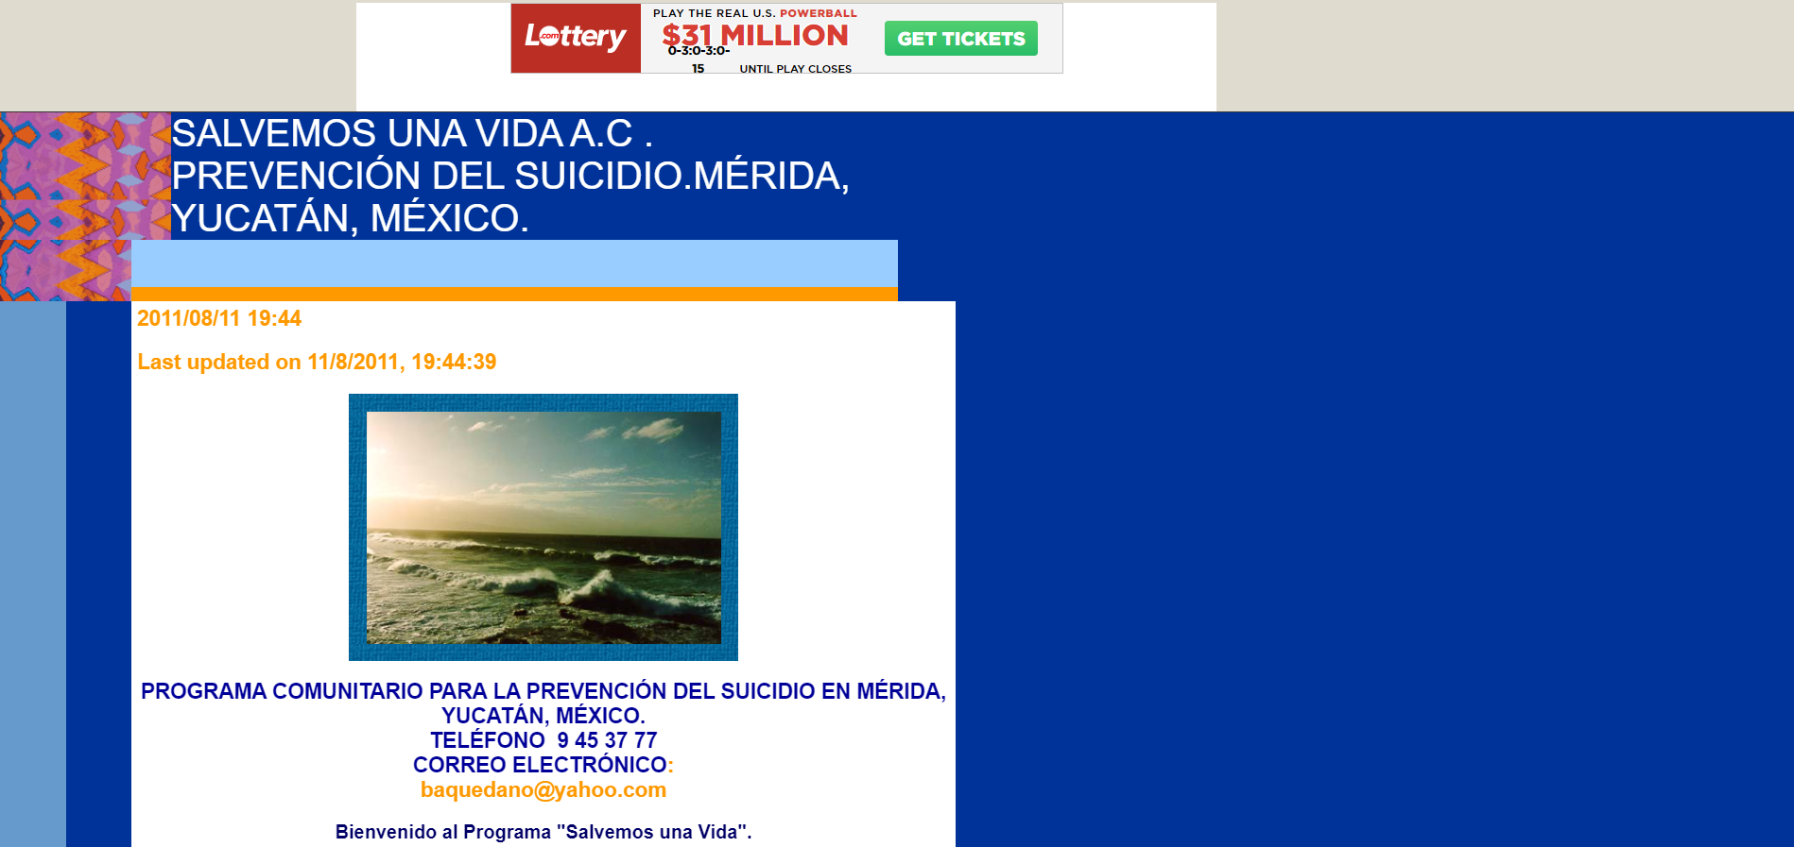
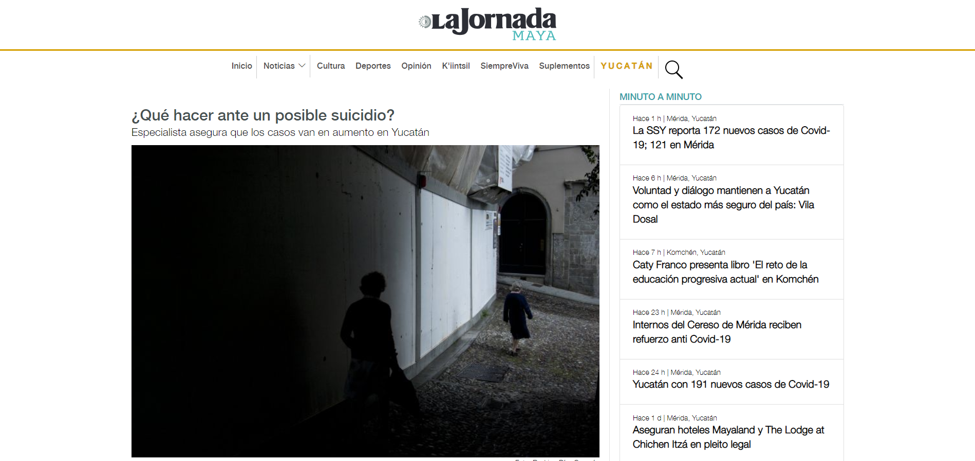
Otras páginas
Las páginas que únicamente hablan de este tema están desactualizadas y con un muy mal diseño.

Slide 6

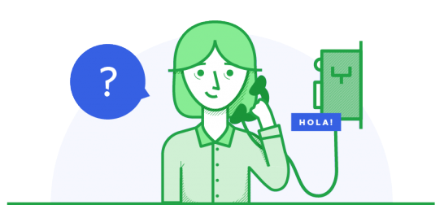
Soluciones
Se propone una aplicación web en la que el usuario pueda informarse más acerca de la temática del suicidio en el que se abordarán diferentes temas como son ¿Que es el suicidio? hasta ¿a quien que recurrir?. Se intentará que la página sea lo más formal/amigable para nuestros usuarios. También que el poder pedir ayuda sea lo más rápido posible.

Slide 7
Referencias
https://www.yucatan.gob.mx/ciudadano/ver_programa.php?id=282
https://www.lajornadamaya.mx/yucatan/183169/que-hacer-ante-un-posible-suicidio
https://salvemosunavida1.tripod.com/
https://www.codhey.org/sites/all/documentos/Doctos/Investigaciones/Suicidio.pdf

